Slide 1

PŘÍRODOPIS
8. ROČNÍK
VY_52_INOVACE_08_01_opěrná a pohybová soustava

Slide 2
POPIS
•
č.4 - na tomto snímku je vysvětlen růst a vývoj kostí, vhodné pro výklad učitele
•
č.5 - na tomto snímku je vysvětleno složení a spojení kostí, vhodné pro výklad učitele
•
č.6 - podle nápovědy mají žáci za úkol najít odpověď, kterou napíší na řádky
•
č.7 - na tomto snímku je zobrazena lebka a názvy kostí, úkolem žáků je spojit název s kostí na obrázku
•
č.8 - na tomto snímku jsou vypsány rozdíly mezi horní a dolní končetinou, vhodné pro výklad učitele

Slide 3
č.9 - na tomto snímku je popsána stavba kosterniho svalu a poté vypsané doplňující věty k učivu, které žáci mají za úkol po výkladu učitele správně doplnit
●
č.10 - na tomto snímku je popsána funkce kosterního svalu, vhodné pro výklad učitele
●
č.11 - na tomto snímku jsou vypsány nejdůležitější kosterní svaly, vhodné pro výklad učitele
●
č.12- na tomto snímku jsou vypsány nejdůležitější kosterní svaly, vhodné pro výklad učitele
●
č.13 – na tomto snímku je úkol pro žáky přiřadit názvy svalů do skupin, kam patří
●

Slide 4
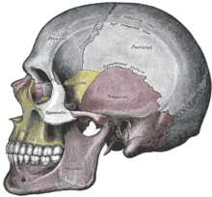
OPĚRNÁ SOUSTAVA
STAVBA A VÝVOJ KOSTÍ
Kosti
  Krátké např.: zápěstní
  Dlouhé např.: kosti končetin
  Ploché např.: kosti lebky
Růst kostí:
  Vznik chrupavky (popř. vaziva) v prenatálním až kojeneckém období.
  Chrupavka se mění na kost, až zůstanou jen růstové chrupavky pod hlavicemi dlouhých kostí - díky nim roste kost do délky.
  Růstové chrupavky zkostnatí v +18 letech => ukončení růstu.
  Důležitý příjem vápníku a vitamínu D (při jeho nedostatku porucha kostnatění = křivice)

Slide 5
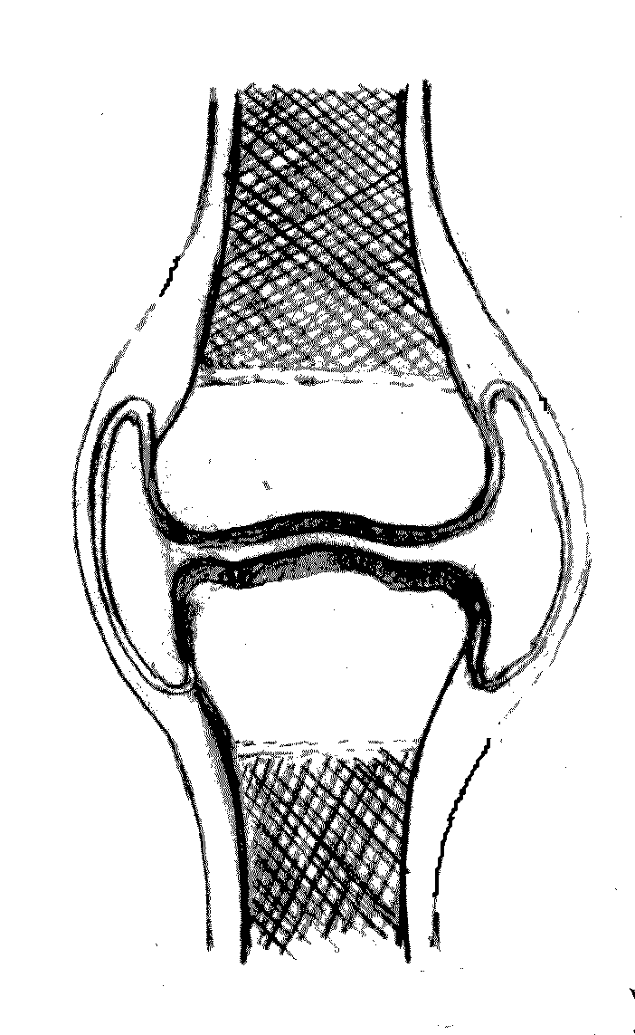
Složení kostí:
  Látky organické: Pružná vlákna (bílkoviny) zajišťují pružnost a pevnost kosti
  Látky anorganické: Uhličitan vápenatý, fosfor zajišťují tvrdost kosti
  Ve stáří převládnou látky anorganické => kosti se snáze lámou
  --------------------------------------------------------------------------------
POHYBLIVÁ
  Kloub
Spojení kostí:
PEVNÁ
  Vazivem:
    Např.: Kosti na lebce
  Chrupavkou:
    Např.: Žebra s kostí hrudní, spona stydká na pánvi
  Srůstem:
    Např.: Kost křížová
Kloubní chrupavka
Kloubní pouzdro
Kloubní tekutina
Okostice

Slide 6
CO TO JE?
  Vazivová blána, která je hojně prokrvená a protkaná nervy.
  Rostou z ní kosti do šířky.
---------------------
OKOSTNICE
---------------------
  Červená: V mládí ve všech kostech, později jen v plochých a krátkých; tvorba krevních buněk
  Žlutá: Vzniká v dospělosti z červené ukládáním tuku (ztrácí schopnost krvetvorby)
  Šedá: Vzniká ve stáří vymizením tuku ze žluté. Schopnost krvetvorby se již neobnoví.
KOSTNÍ DŘEŇ
---------------------
  Roste z ní kost do délky
RŮSTOVÁ CHRUPAVKA

Slide 7
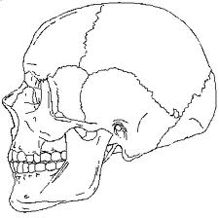
SPOJ NÁZVY KOSTÍ S MÍSTEM NA LEBCE
kost temenní
kost týlní
kosti spánkové
kost lícní
kosti čelní
kosti nosní

Slide 8
Rozdíly mezi horní a dolní končetinou
 | Horní | Dolní
Funkce | Uchopování –palec v opozici | Pohyb, nosná funkce; palec v řadě s ostatními prsty
Kosti | Útlejší | Silnější
Pohyblivost | Vyšší | Nižší
Čéška | Nemá obdobu | Ano
Počet zápěstních/ zánártních kůstek | 8 | 7

Slide 9
Stavba kosterního svalu
Vlákno = jedna buňka
Vlákna jsou spojena řídkým vazivem do snopců
Snopce jsou vazivem spojeny ve sval
Sval dělíme na bříško a úpony
Úpony jsou z …….. a bříško je tvořeno …………………….
Bříško je kryto …………………….. blánou povázkou (fascií)
Úpon (ocas)
Úpon (hlava)
bříško

Slide 10
Funkce kosterního svalu
Vyšleme nervový signál
vylití vápníku do svalových vláken
Díky přítomnosti vápníku se začínají spojovat bílkoviny ve vláknech (aktin a myozin)
Svalová vlákna se smršťují
Spotřebovávají se cukry a kyslík
Při nedostatku kyslíku vzniká kyselina mléčná – sval bolí

Slide 11
Nejdůležitější kosterní svaly lidského těla
SVALY KRKU
  -Zdvihač hlavy
SVALY HLAVY
  - Mimické
    Vytvářejí výraz obličeje
  - Žvýkací
SVALY HRUDNÍKU A BŘICHA
  - Velký prsní sval
    Pohyb h. končetin
    Dýchání
  - Přímý sval břišní
    Břišní lis
  - Bránice
    Odděluje dutinu hrudní od dutiny břišní
    Dýchání
    Smích = křeč bránice
SVALY ZAD
  Trapézový
  Široký sval zádový

Slide 12
Nejdůležitější kosterní svaly lidského těla
Svaly horní končetiny
  - Deltový
    Na rameni
  - Dvojhlavý sval pažní (biceps)
  - Trojhlavý sval pažní
Svaly dolní končetiny
  - Velký sval hýžďový
  - Čtyřhlavý sval stehenní
  - Dvojhlavý sval stehenní
  - Krejčovský sval

Slide 13
Doplň kosterní svaly lidského těla
Svaly horní končetiny
Svaly dolní končetiny
deltový
Krejčovský sval
dvouhlavý sval pažní
velký sval hýžďový
dvojhlavý sval stehenní
trojhlavý sval pažní

Slide 14

ZDROJE
DVOŘÁKOVÁ, E. Zdravověda pro odborná učiliště 1. ročník.
1. vyd. Praha: Septima, 1999, 72 s. ISBN 80-7216-101-6.
●
KROULÍKOVÁ, J. a KROULÍK. Přírodopis pro 8. ročník zvláštní školy: (pracovní sešit). 3. vyd. Praha: Septima, 2001, 56 s.
ISBN 80-7216-155-5.
●
KROULÍKOVÁ, J, KROULÍK, J. Přírodopis 8. 3. vyd. Praha:
Septima, 2004, 96 s. ISBN 80-7216-204-7.
●
●
http://upload.wikimedia.org/wikipedia/commons/2/2c/Gray188.png
Autorem materiálu a všech jeho částí,
není-li uvedeno jinak, je
Mgr. Lenka Kolstrunková.

